Slide 1
数智驱动的肉鸡养殖根因分析实施方案 第一周成果汇报
2025.04

Slide 2

基于前期沟通，制定了详细合理的工作实施计划，PoC预计整体周期为7周，具体实施过程中采用多任务同步推进，串行和并行相结合的方式进行，有效推进项目快速落地
W0
W1
W2
W3
W4
W5
W6
W7
时间计划安排
前期准备
环境和数据准备
1周
1
1.1需求确认及数据准备
1.2 分析环境搭建
主体实施
数据质量检查
1周
2.1环控数据和生产数据盘点
1周
2.2数据完整性、准确性、有效性、一致性、时效性检验
1周
1周
2.3数据缺失率、极值、异常值检查
2.4数据质量检查报告
2
现状分析
1周
3.1变量分布分析
1周
3.2变量趋势分析及异常模式探查
效应分析
1周
4.1自变量间相关性探查
2周
1周
4.2自变量与目标变量之间影响效应分析
4.3影响效应分析结果解读
分析交付
成果分析和报表交付
3
1周
5.1报告交付和现场汇报

Slide 3
目录
数据清洗与整合
死淘相关分析
EEF相关分析
下周计划

Slide 4
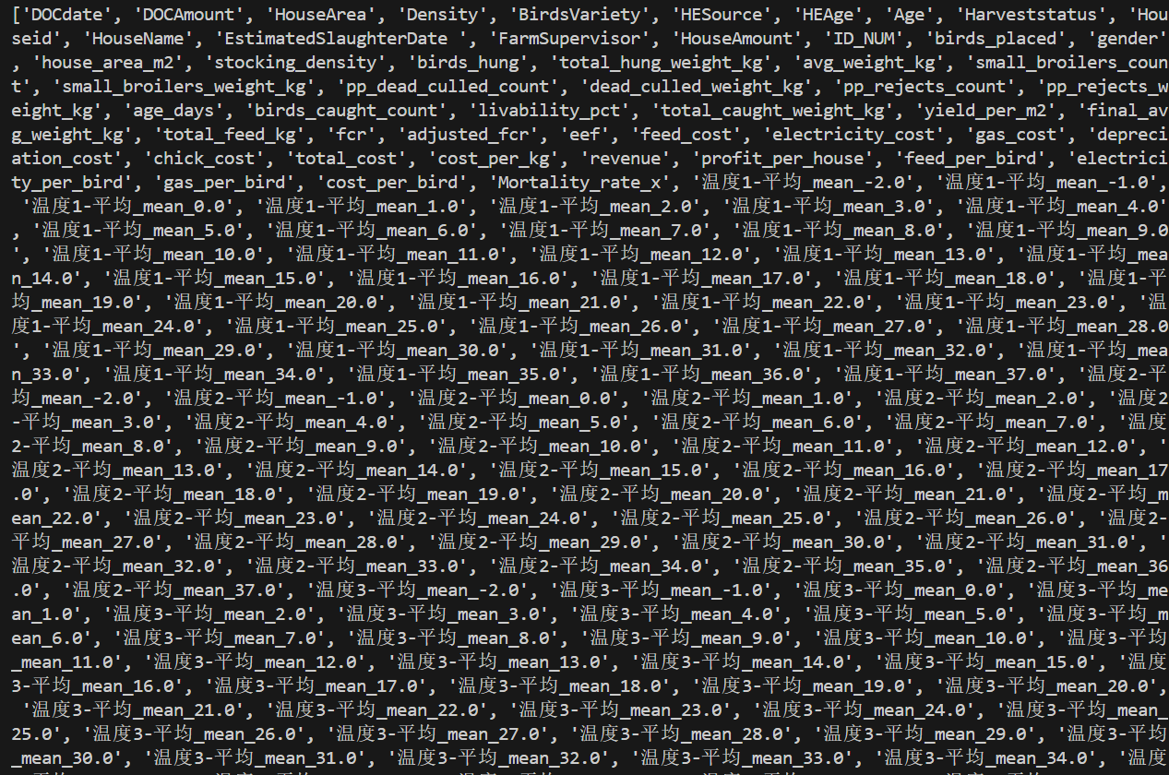
数据清洗与整合
读取新增的24.9-24.11的环控数据与日报数据，并于第一批数据进行整合
处理环控数据储存文件格式不一致问题
处理环控数据列名不一致问题
处理环控数据日龄异常问题
处理日报数据数据异常问题
处理日报数据与环控数据名称不一致问题
…
环控数据按农场—批次—栋舍—日龄为主键聚合，聚合到日龄维度，保留每个探头的每日平均温度、最低温度、最高温度。并取6个探头的平均温度、最低温度、最高温度作为最终的日平均温度，最低温度，最高温度。以此计算每日温差。
计算每日龄不同时刻的温度变化率，取均值作为改日龄的温度变化率，以此得到平均温度变化率、最低温度变化率、最高温度变化率
发现问题：
环控数据存在部分缺失和重复
将各个日龄的温湿度相关数据打横，形成农场—批次—栋舍为主键的宽表与日报相关数据匹配，得到农场—批次—栋舍维度的数据表

Slide 5
死淘分析
固定变量和温度数据对死淘率是否存在影响？
探查方法
数据处理：根据入雏日期划分月份，按每个月15%分位数划分正负样本，以9月到来年1月的样本作为训练集，以2，3月的样本作为跨期验证。并加工另一目标变量：21日龄后死淘
运用模型：二分类模型构建
建模流程
入雏日期划分月份
去除与死淘率互相影响的变量
去除缺失率大于70%的变量
去除共线性超过0.8的变量
处理inf等无穷大数据
计算正负样本，划分训练数据和跨期验证数据

Slide 6
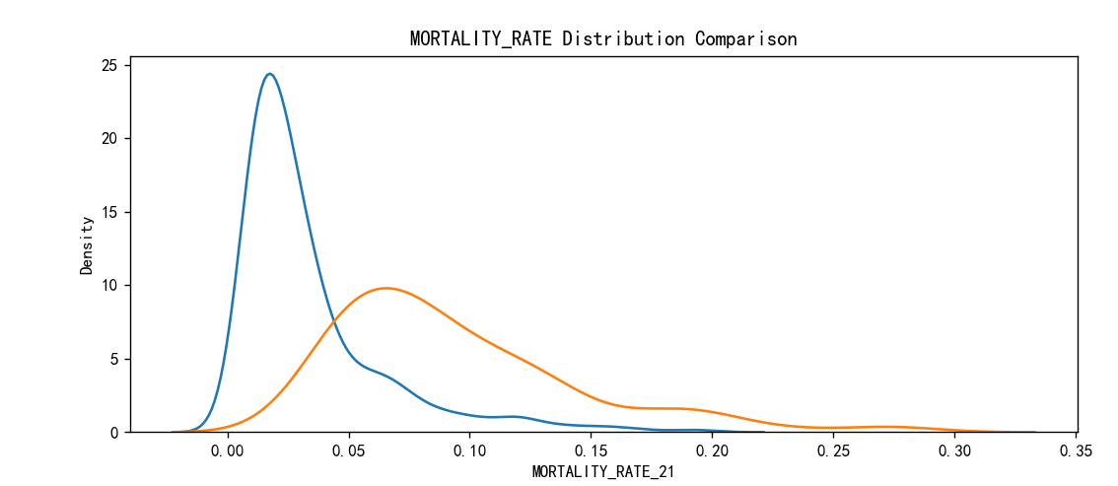
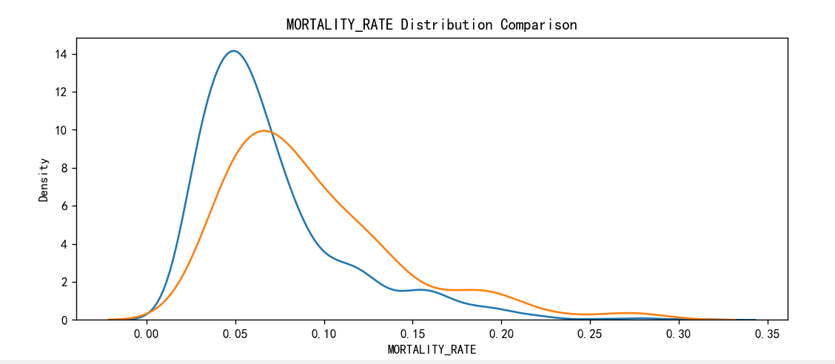
死淘分析
固定变量和温度数据对死淘率是否存在影响？
探查方法
数据处理：根据入雏日期划分月份，按每个月15%分位数划分正负样本，以9月到来年1月的样本作为训练集，以2，3月的样本作为跨期验证。并加工另一目标变量：21日龄后死淘
运用模型：二分类模型构建
查看训练集和验证集的数据分布，确实有较大差异
按月份统计出栏死淘率平均值
DOCDATE_month
1 0.105063
10 0.057965
11 0.077015
12 0.107587
2 0.093557
7 0.033665
8 0.039217
9 0.049145
21日龄后死淘
出栏死淘

Slide 7
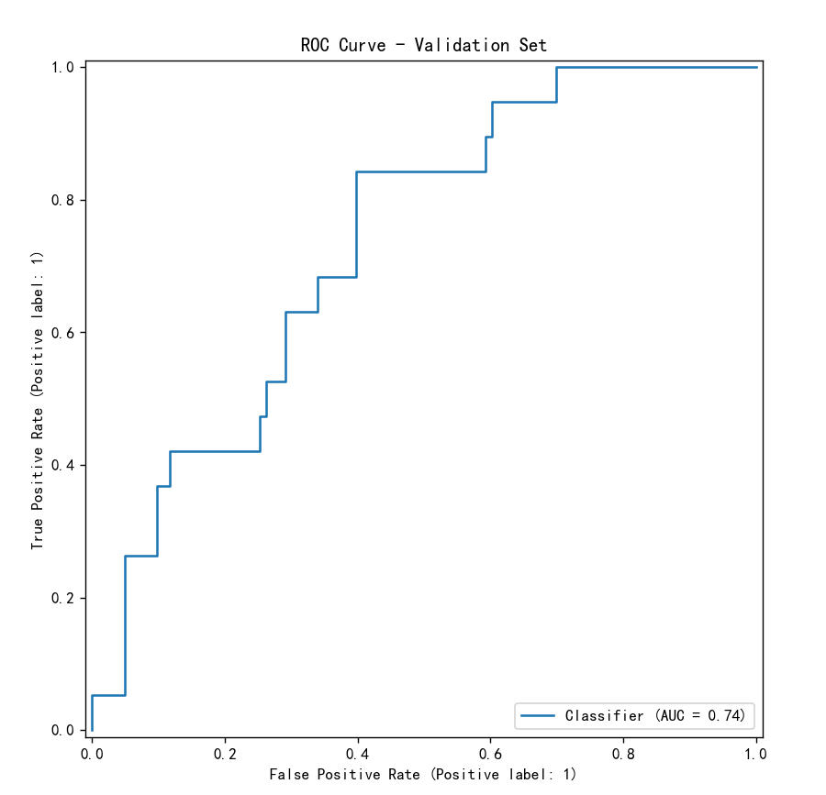
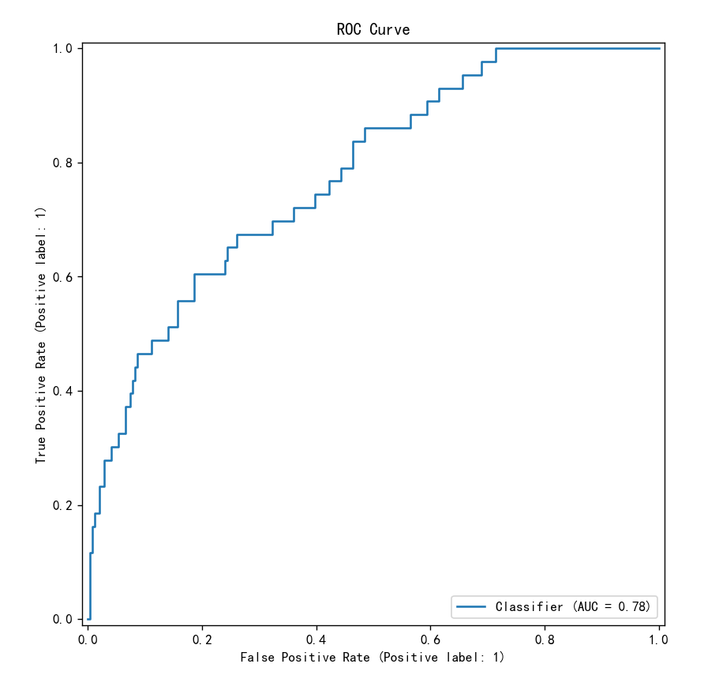
死淘分析
固定变量和温度数据对死淘率是否存在影响？
探查方法
数据处理：根据入雏日期划分月份，按每个月15%分位数划分正负样本，以9月到来年1月的样本作为训练集，以2，3月的样本作为跨期验证。
目标变量：出栏死淘率
运用模型：二分类模型构建
训练集
跨期验证

Slide 8
死淘分析
固定变量和温度数据对死淘率是否存在影响？
探查方法
数据处理：根据入雏日期划分月份，按每个月15%分位数划分正负样本，以9月到来年1月的样本作为训练集，以2，3月的样本作为跨期验证。
目标变量：出栏死淘率
运用模型：二分类模型构建
重要变量
Feature Importance
6 COST_PER_KG 635.728897
137 HESOURCE 336.093317
138 HEAGE 231.411129
5 GAS_COST 174.279583
142 FARMSUPERVISOR 174.172348
37 湿度内部平均_MEAN_19.0 158.989741
130 最低温度变化率_30.0 150.443510
48 最高温度_35.0 118.756476
91 最高温度变化率_16.0 103.832815
18 温度1-平均_MEAN_32.0 103.745949
85 平均温度变化率_35.0 99.619303
131 最低温度变化率_31.0 98.876613
4 ELECTRICITY_COST 96.893351
73 平均温度变化率_23.0 93.225656
124 最低温度变化率_24.0 92.347105
126 最低温度变化率_26.0 89.993334
2 DENSITY 89.647436
7 FEED_PER_BIRD 88.152742
64 平均温度变化率_14.0 85.683585
47 最高温度_33.0 83.212060

Slide 9
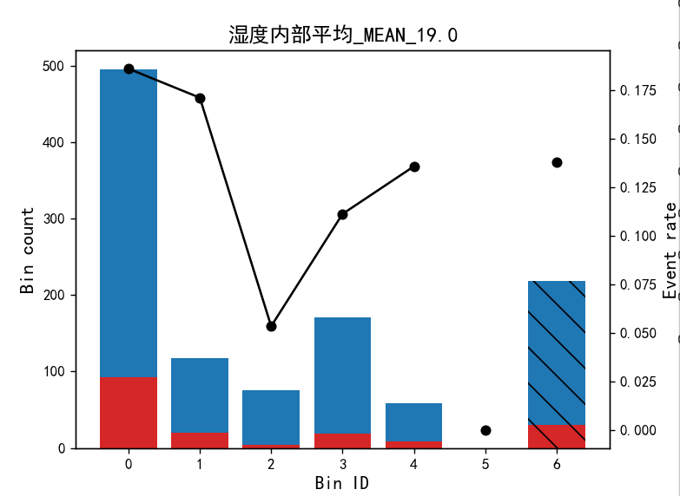
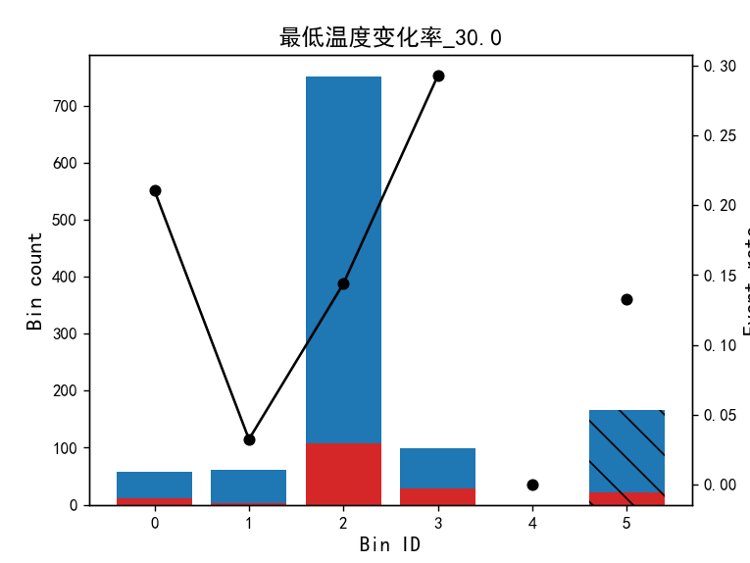
死淘分析
固定变量和温度数据对死淘率是否存在影响？
探查方法
数据处理：根据入雏日期划分月份，按每个月15%分位数划分正负样本，以9月到来年1月的样本作为训练集，以2，3月的样本作为跨期验证。
目标变量：出栏死淘率
运用模型：二分类模型构建

Slide 10
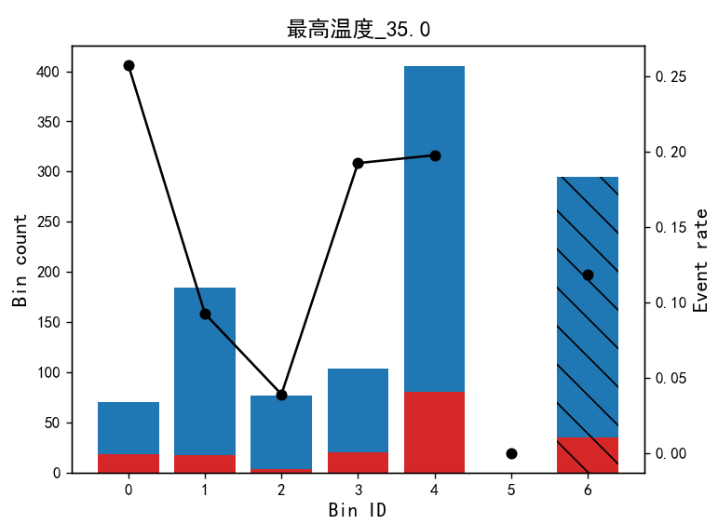
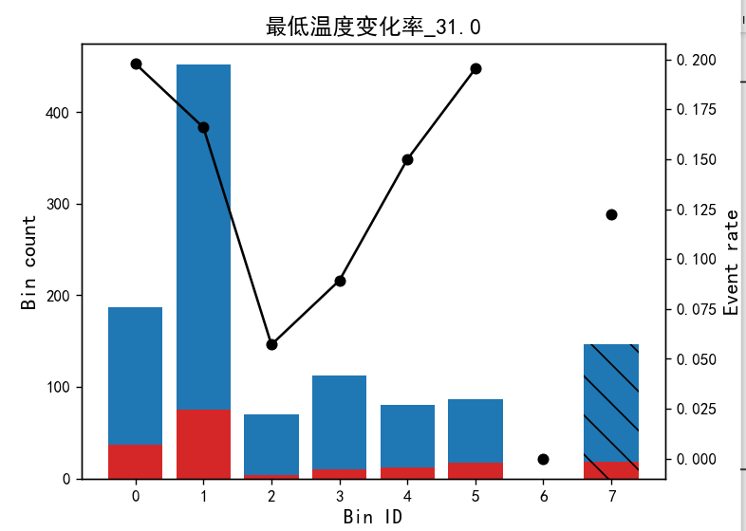
死淘分析
固定变量和温度数据对死淘率是否存在影响？
探查方法
数据处理：根据入雏日期划分月份，按每个月15%分位数划分正负样本，以9月到来年1月的样本作为训练集，以2，3月的样本作为跨期验证。
目标变量：出栏死淘率
运用模型：二分类模型构建

Slide 11
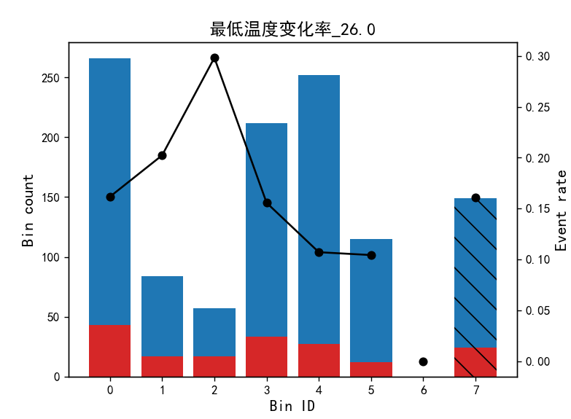
死淘分析
固定变量和温度数据对死淘率是否存在影响？
探查方法
数据处理：根据入雏日期划分月份，按每个月15%分位数划分正负样本，以9月到来年1月的样本作为训练集，以2，3月的样本作为跨期验证。
目标变量：出栏死淘率
运用模型：二分类模型构建

Slide 12
死淘分析
固定变量和温度数据对死淘率是否存在影响？
探查方法
数据处理：根据入雏日期划分月份，按每个月15%分位数划分正负样本，以9月到来年1月的样本作为训练集，以2，3月的样本作为跨期验证。
目标变量：出栏死淘率
运用模型：回归模型构建
训练
>>> print("RMSE:", root_mean_squared_error(y_test, y_pred))
RMSE: 0.020027851145364345
>>> print("MAE:", mean_absolute_error(y_test, y_pred))
MAE: 0.01432696582994524
>>> print("R2 Score:", r2_score(y_test, y_pred))
R2 Score: 0.7955206278254716
Feature Importance
6 COST_PER_KG 9.818570
144 HARVESTSTATUS_month 0.616000
7 FEED_PER_BIRD 0.585967
136 BIRDSVARIETY 0.308277
143 ESTIMATEDSLAUGHTERDATE _month 0.203119
142 FARMSUPERVISOR 0.187948
137 HESOURCE 0.151977
2 DENSITY 0.131875
118 最低温度变化率_18.0 0.115157
4 ELECTRICITY_COST 0.114499
82 平均温度变化率_32.0 0.114088
29 温度5-平均_MEAN_3.0 0.102030
3 HOUSEAMOUNT 0.093852
48 最高温度_35.0 0.090590
8 COST_PER_BIRD 0.087818
63 平均温度变化率_13.0 0.085743
36 湿度内部平均_MEAN_7.0 0.082692
121 最低温度变化率_21.0 0.080888
33 温度6-平均_MEAN_33.0 0.079705
跨期
>>> print(f"Validation RMSE: {val_rmse:.4f} (Test RMSE: {root_mean_squared_error(y_test, y_pred):.4f})")
Validation RMSE: 0.0265 (Test RMSE: 0.0200)
>>> print(f"Validation MAE: {val_mae:.4f} (Test MAE: {mean_absolute_error(y_test, y_pred):.4f})")
Validation MAE: 0.0194 (Test MAE: 0.0143)
>>> print(f"Validation R2: {val_r2:.4f} (Test R2: {r2_score(y_test, y_pred):.4f})")
Validation R2: 0.7079 (Test R2: 0.7955)

Slide 13
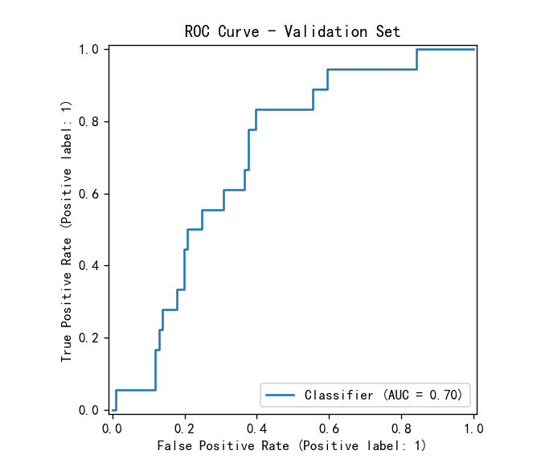
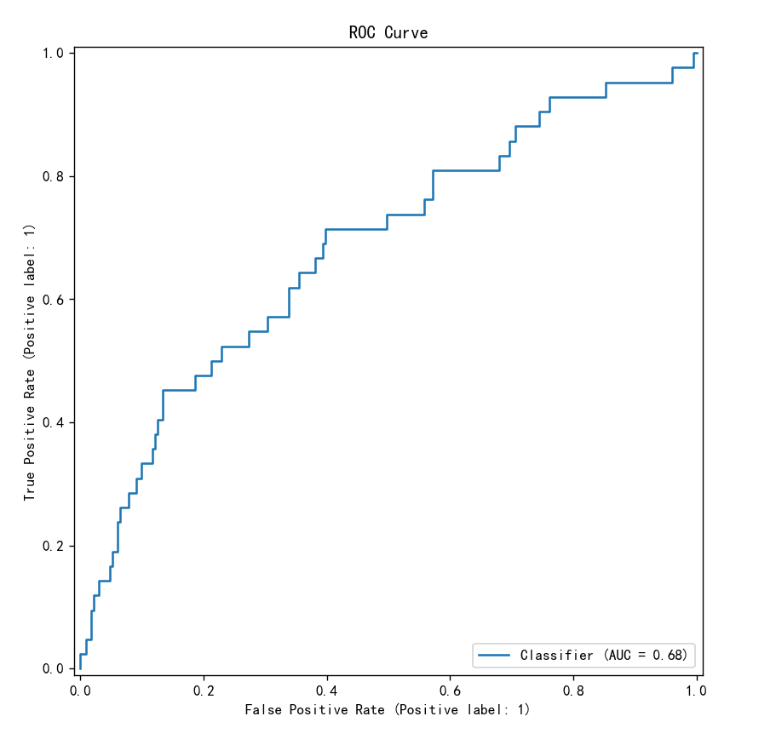
死淘分析
固定变量和温度数据对死淘率是否存在影响？
探查方法
数据处理：根据入雏日期划分月份，按每个月15%分位数划分正负样本，以9月到来年1月的样本作为训练集，以2，3月的样本作为跨期验证。
目标变量：21日龄后死淘率
运用模型：二分类模型构建
训练集
跨期验证

Slide 14
死淘分析
固定变量和温度数据对死淘率是否存在影响？
探查方法
数据处理：根据入雏日期划分月份，按每个月15%分位数划分正负样本，以9月到来年1月的样本作为训练集，以2，3月的样本作为跨期验证。
目标变量： 21日龄后死淘率
运用模型：二分类模型构建
Feature Importance
6 COST_PER_KG 480.906632
137 HESOURCE 288.492152
8 COST_PER_BIRD 240.517941
7 FEED_PER_BIRD 193.342000
142 FARMSUPERVISOR 178.244548
2 DENSITY 157.551433
64 平均温度变化率_14.0 126.741186
60 平均温度变化率_10.0 121.878261
130 最低温度变化率_30.0 121.121659
9 温度1-平均_MEAN_-1.0 118.322254
37 湿度内部平均_MEAN_19.0 103.347837
128 最低温度变化率_28.0 95.884473
100 最低温度变化率_0.0 90.453095
31 温度5-平均_MEAN_6.0 88.521414
93 最高温度变化率_21.0 86.487325
26 温度3-平均_MEAN_3.0 82.597306
62 平均温度变化率_12.0 81.322241
48 最高温度_35.0 81.089337
118 最低温度变化率_18.0 79.515

Slide 15
死淘分析
固定变量和温度数据对死淘率是否存在影响？
探查方法
数据处理：以9月到来年1月的样本作为训练集，以2，3月的样本作为跨期验证。
目标变量： 21日龄后死淘率
运用模型：回归模型构建
print("RMSE:", root_mean_squared_error(y_test, y_pred))
RMSE: 0.02114182137439653
>>> print("MAE:", mean_absolute_error(y_test, y_pred))
MAE: 0.011386894302268386
>>> print("R2 Score:", r2_score(y_test, y_pred))
R2 Score: 0.6057290760030543
跨期验证
=== 跨期验证结果 ===
>>> print(f"Validation RMSE: {val_rmse:.4f} (Test RMSE: {root_mean_squared_error(y_test, y_pred):.4f})")
Validation RMSE: 0.0547 (Test RMSE: 0.0211)
>>> print(f"Validation MAE: {val_mae:.4f} (Test MAE: {mean_absolute_error(y_test, y_pred):.4f})")
Validation MAE: 0.0440 (Test MAE: 0.0114)
>>> print(f"Validation R2: {val_r2:.4f} (Test R2: {r2_score(y_test, y_pred):.4f})")
Validation R2: -0.2194 (Test R2: 0.6057)
R²为负 说明模型预测比直接使用均值更差，验证集数据可能来自不同分布。
误差大幅上升 表明模型未能泛化到新时间段的样本

Slide 16
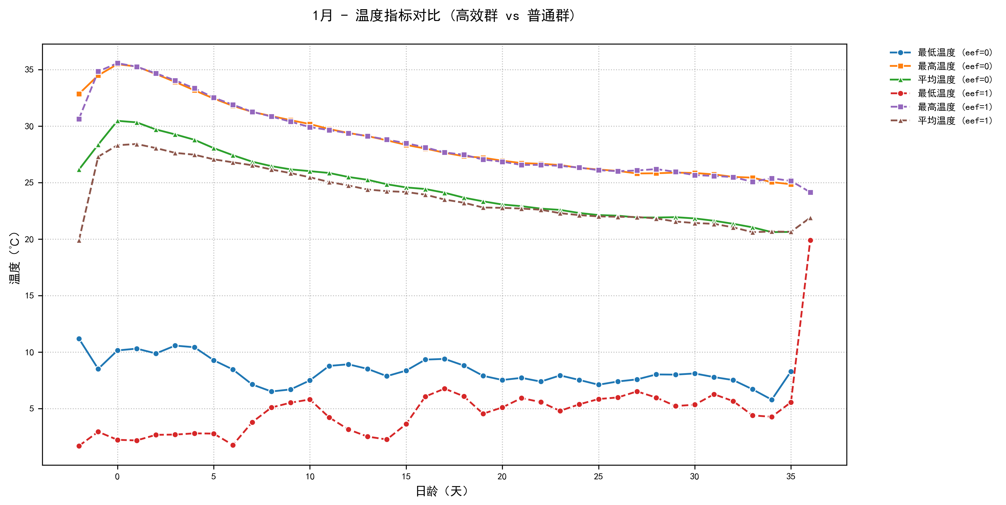
EEF分析
EEF前20%的温度曲线
探查方法
数据处理：取每月EEF排名前20%的栋舍记为高效群，其余为普通群，按日龄取温度的平均值

Slide 17
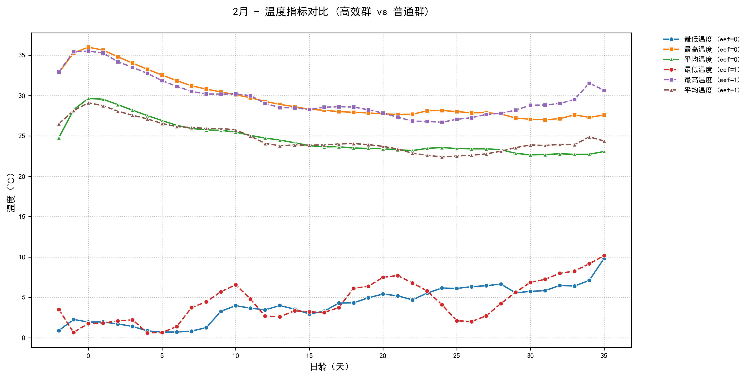
EEF分析
EEF前20%的温度曲线
探查方法
数据处理：取每月EEF排名前20%的栋舍记为高效群，其余为普通群，按日龄取温度的平均值

Slide 18
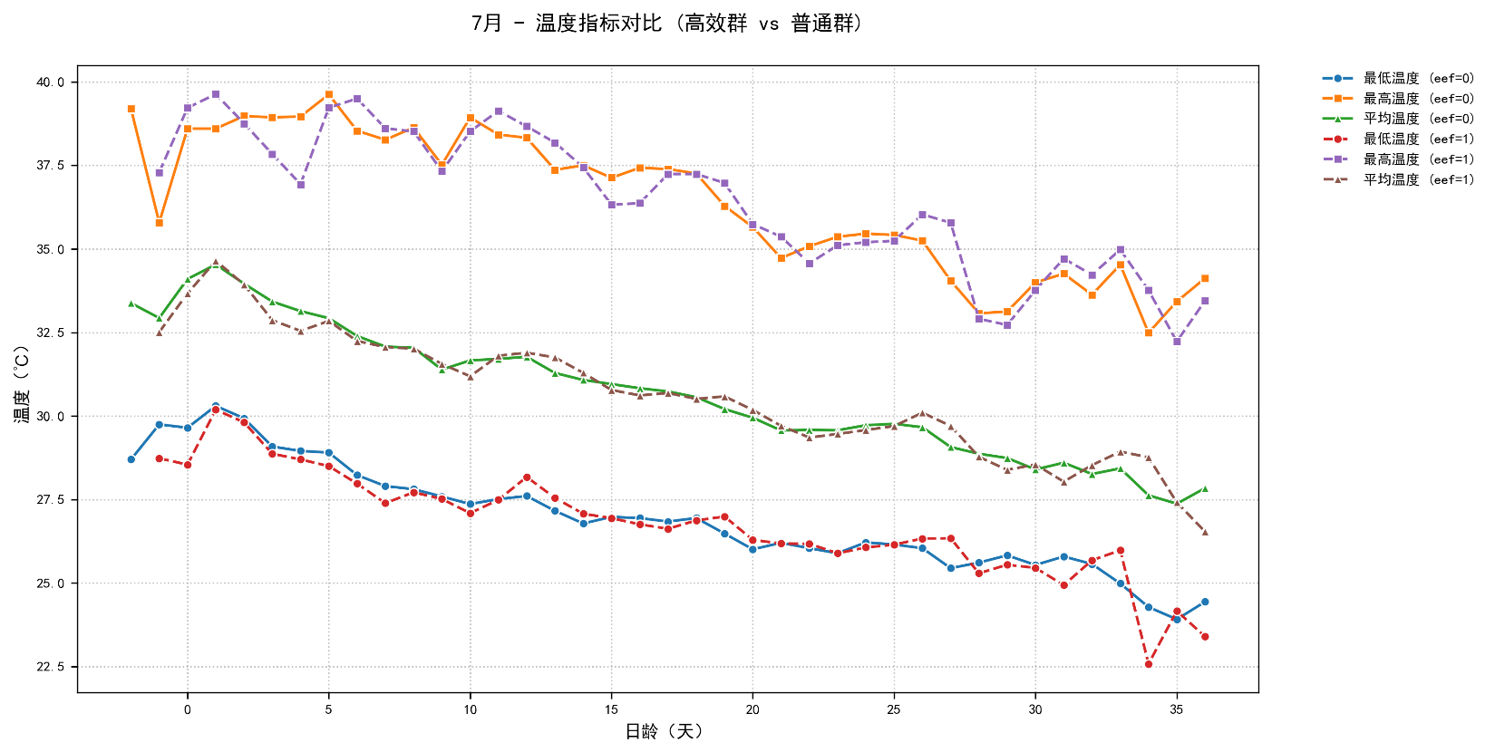
EEF分析
EEF前20%的温度曲线
探查方法
数据处理：取每月EEF排名前20%的栋舍记为高效群，其余为普通群，按日龄取温度的平均值

Slide 19
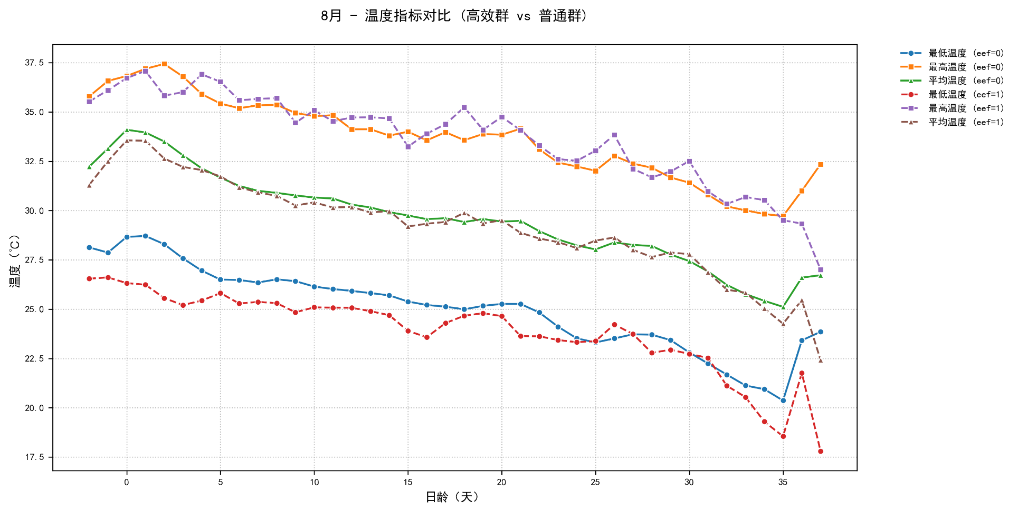
EEF分析
EEF前20%的温度曲线
探查方法
数据处理：取每月EEF排名前20%的栋舍记为高效群，其余为普通群，按日龄取温度的平均值

Slide 20
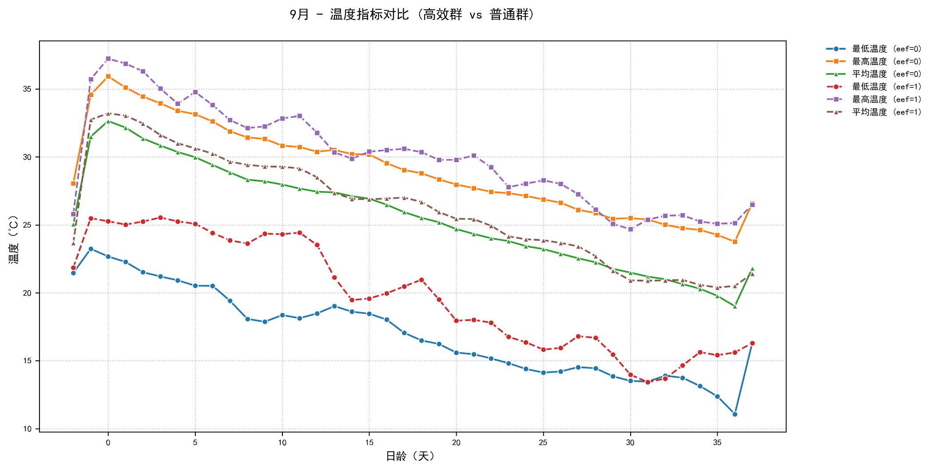
EEF分析
EEF前20%的温度曲线
探查方法
数据处理：取每月EEF排名前20%的栋舍记为高效群，其余为普通群，按日龄取温度的平均值

Slide 21
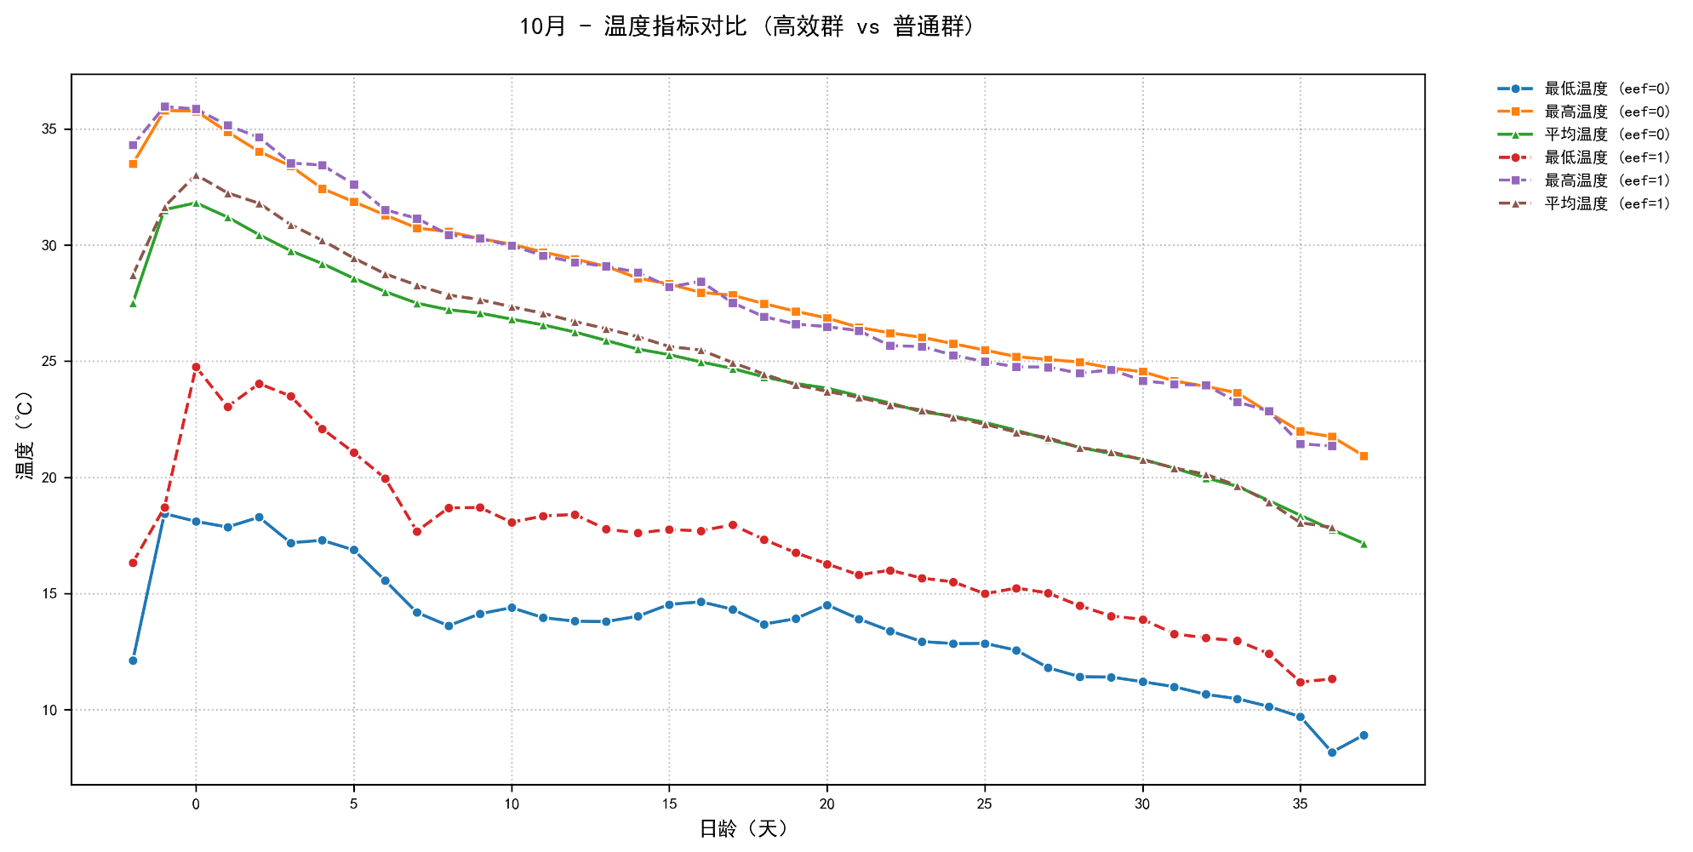
EEF分析
EEF前20%的温度曲线
探查方法
数据处理：取每月EEF排名前20%的栋舍记为高效群，其余为普通群，按日龄取温度的平均值

Slide 22
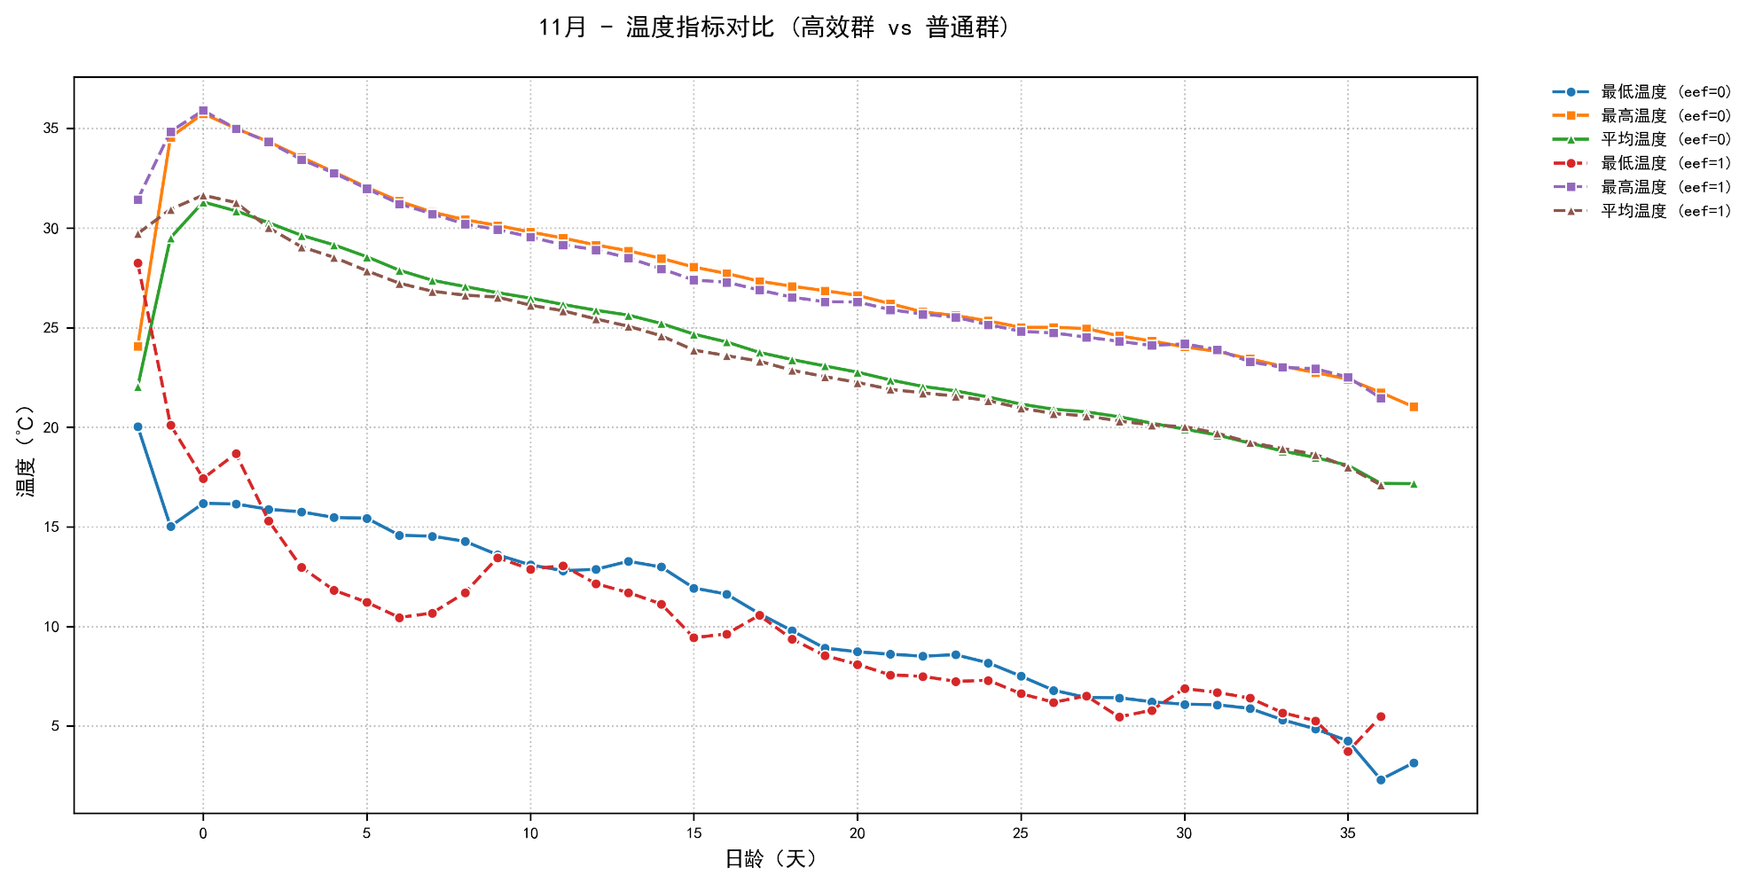
EEF分析
EEF前20%的温度曲线
探查方法
数据处理：取每月EEF排名前20%的栋舍记为高效群，其余为普通群，按日龄取温度的平均值

Slide 23
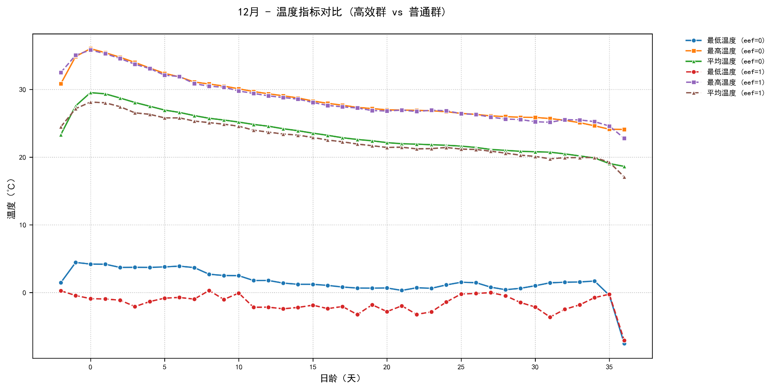
EEF分析
EEF前20%的温度曲线
探查方法
数据处理：取每月EEF排名前20%的栋舍记为高效群，其余为普通群，按日龄取温度的平均值

Slide 24
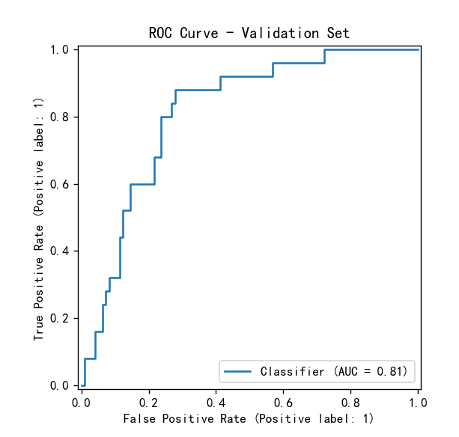
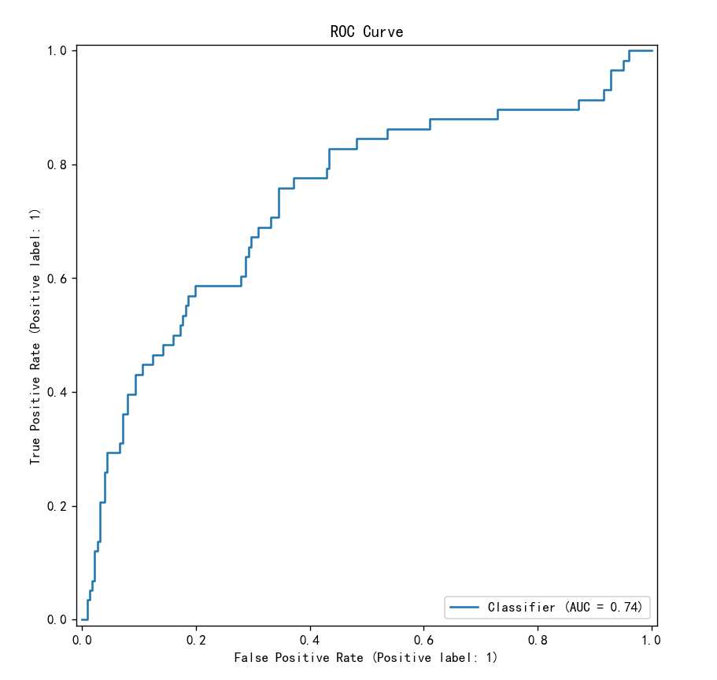
EEF分析
固定变量和温度数据对EEF是否存在影响？
探查方法
数据处理：根据入雏日期划分月份，按每个月80%分位数划分正负样本，以9月到来年1月的样本作为训练集，以2，3月的样本作为跨期验证。
运用模型：二分类模型构建

Slide 25
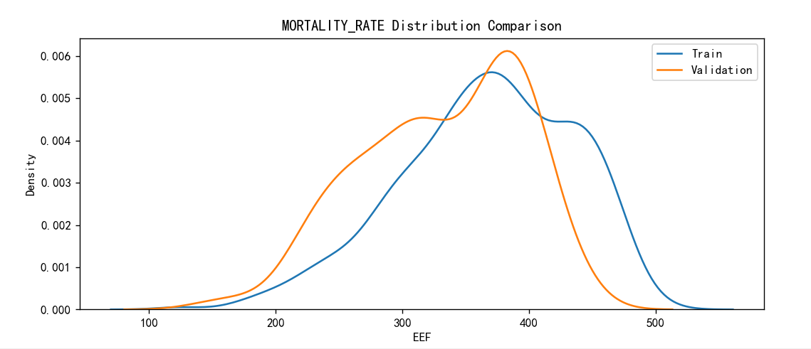
死淘分析
固定变量和温度数据对EEF是否存在影响？
探查方法
数据处理：以9月到来年1月的样本作为训练集，以2，3月的样本作为跨期验证。
运用模型：回归模型构建
>>> print("RMSE:", root_mean_squared_error(y_test, y_pred))
RMSE: 34.0615239263085
>>> print("MAE:", mean_absolute_error(y_test, y_pred))
MAE: 24.809721644477975
>>> print("R2 Score:", r2_score(y_test, y_pred))
R2 Score: 0.7872808778065026
=== 跨期验证结果 ===
>>> print(f"Validation RMSE: {val_rmse:.4f} (Test RMSE: {root_mean_squared_error(y_test, y_pred):.4f})")
Validation RMSE: 57.3398 (Test RMSE: 34.0615)
>>> print(f"Validation MAE: {val_mae:.4f} (Test MAE: {mean_absolute_error(y_test, y_pred):.4f})")
Validation MAE: 49.0752 (Test MAE: 24.8097)
>>> print(f"Validation R2: {val_r2:.4f} (Test R2: {r2_score(y_test, y_pred):.4f})")
Validation R2: 0.1687 (Test R2: 0.7873)

Slide 26
下周计划

